Slide 1
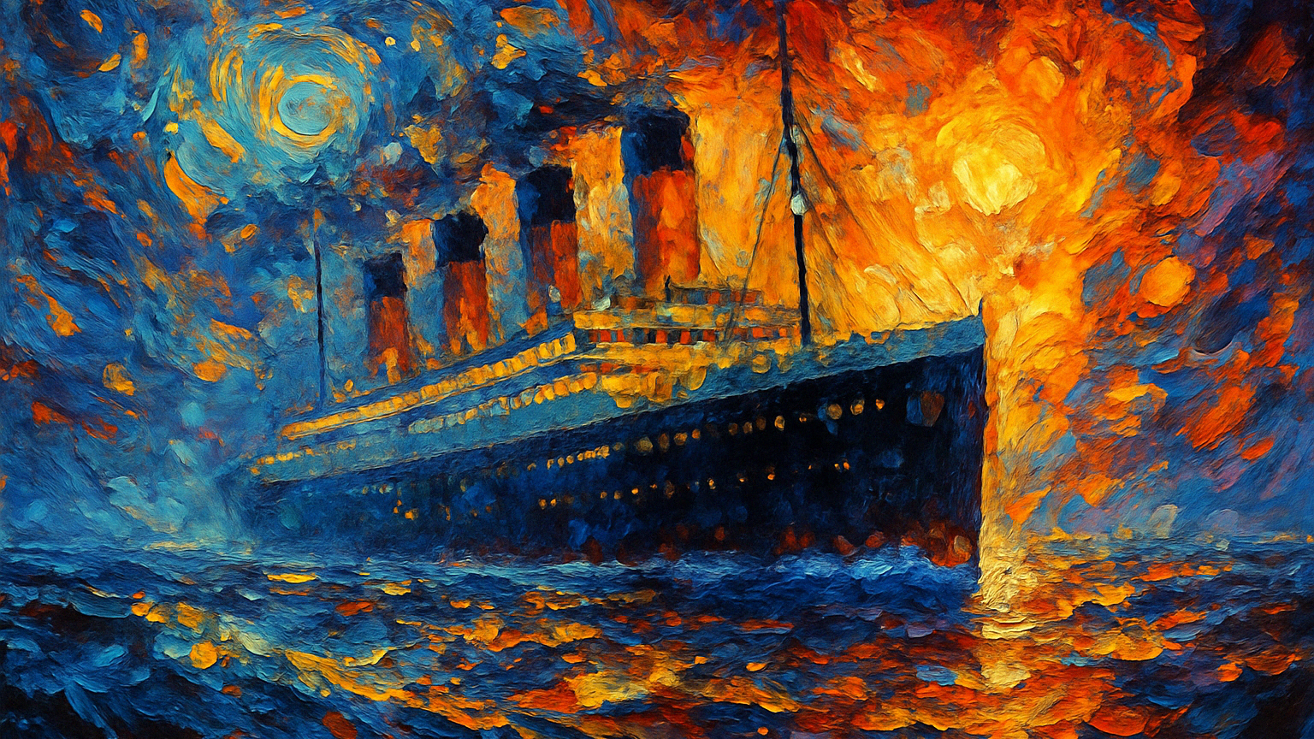
Sprint 8: Titanic

Slide 2
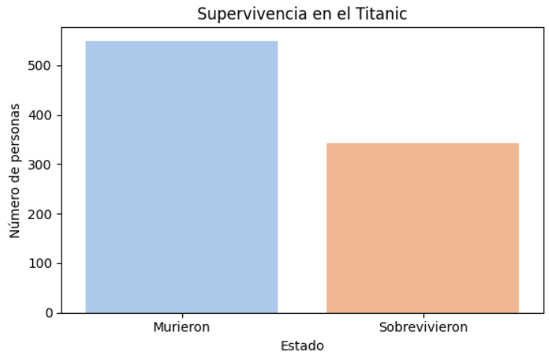
1- El titanic fue un accidente con una tasa de mortalidad alta.
La mayoría de los pasajeros murieron. Aproximadamente el 62% falleció y solo el 38% sobrevivió, lo que confirma que fue una catástrofe con una alta tasa de mortalidad.

Slide 3
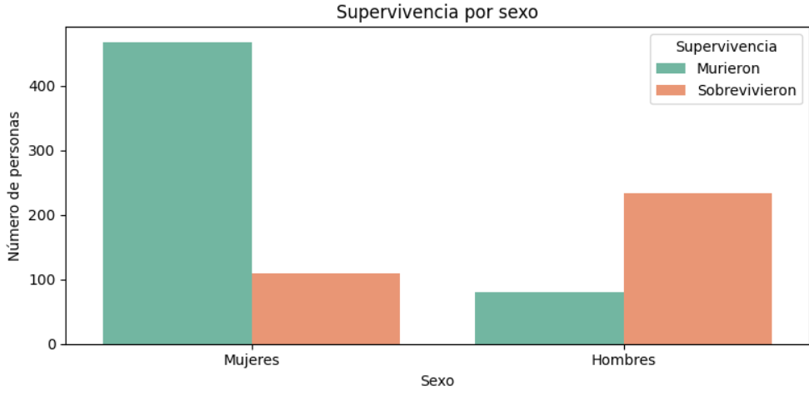
2- En esa ocasión los datos apoyan que se dio el "Las mujeres y los niños primero", pero...
Las mujeres y los niños tuvieron tasas de supervivencia más altas que los hombres y adultos, lo que respalda la idea de que se intentó priorizar su rescate.

Slide 4
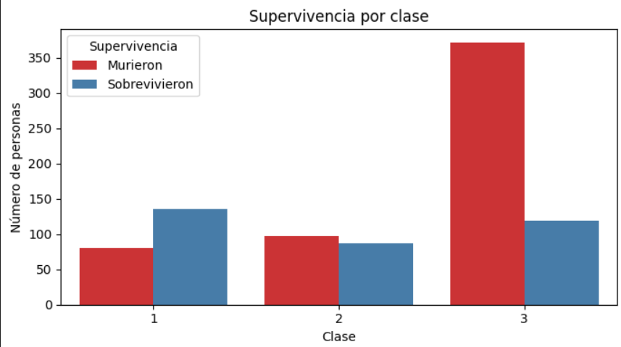
3-Que la clase en la que se viajes tuvo una influencia significativa y podría explicar
Las personas que viajaban en Primera Clase tenían más del 60% de probabilidad de sobrevivir, mientras que en Tercera Clase murieron la mayoría. La clase fue un factor crucial en la posibilidad de sobrevivir.

Slide 5
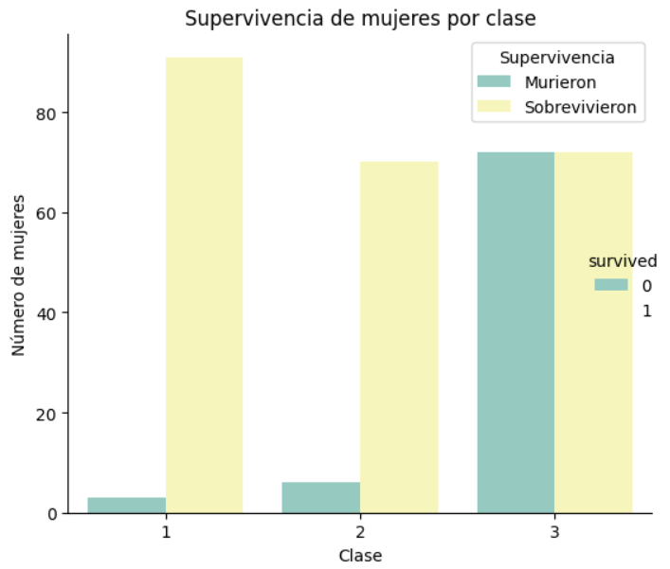
4-Las diferencias de tasas de supervivencia entre mujeres y niños.
Ser mujer o niño no garantizaba la supervivencia, especialmente si se viajaba en Tercera Clase. Por ejemplo, muchas mujeres de tercera murieron, mientras que las de primera casi todas sobrevivieron. Clase y género interactuaron fuertemente.

Slide 6
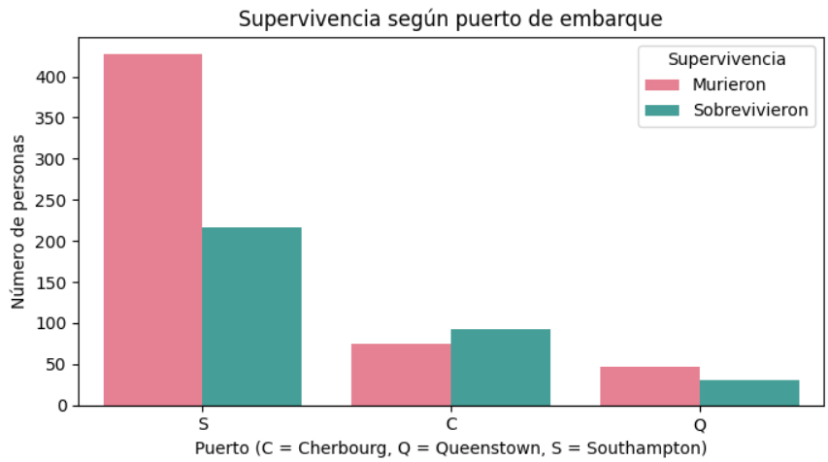
5-Además aunque el puerto de embarque parece influir, se podría asumir que lo fue el tipo de pasaje que embarcó en cada uno
A simple vista, embarcar en Cherbourg (C) parecía más seguro, pero al observar la segunda gráfica, notamos que allí embarcaron muchos pasajeros de Primera Clase, lo cual explica su mayor tasa de supervivencia. El puerto influye por el tipo de pasajero que embarcó en él.

